Slide 1
レベル１時系列データフォーマット変換ツール (FITS) の開発
松崎 恵一, 山本幸生, 高木亮治, 篠原 育 (JAXA/ISAS)

Slide 2
Introduction Level-1 時系列データ
衛星からのテレメトリは、HK (House Keeping) や機器ステータスなど多くは時系列、物理量(工学値)に変換されたデータ (level-1 data)
Level-1 時系列データ
衛星運用やデータ解析で使用される
近年の標準: 科学コミュニティの研究者が分かる形でデータを配布する しばし self descriptive な書式を用いる 天文コミュニティならば、 FITS (Flexible Image Transport System) フォーマット
TIME | SENS1. TEMP | SENS1. HTR | SENS1. PWR | SENS1. MODE
10:00:00 | 19.8 | ON | ON | OBSV
10:00:10 | 19.8 | ON | ON | OBSV
10:00:20 | 19.8 | ON | ON | OBSV
10:00:30 | 19.9 | ON | ON | OBSV
10:00:40 | 19.9 | ON | ON | OBSV
10:00:50 | 19.9 | ON | ON | OBSV
10:01:10 | 20.0 | ON | ON | OBSV
10:01:20 | 19.9 | OFF | ON | OBSV
10:01:30 | 19.8 | OFF | ON | OBSV
10:01:40 | 19.7 | OFF | ON | OBSV
:

Slide 3
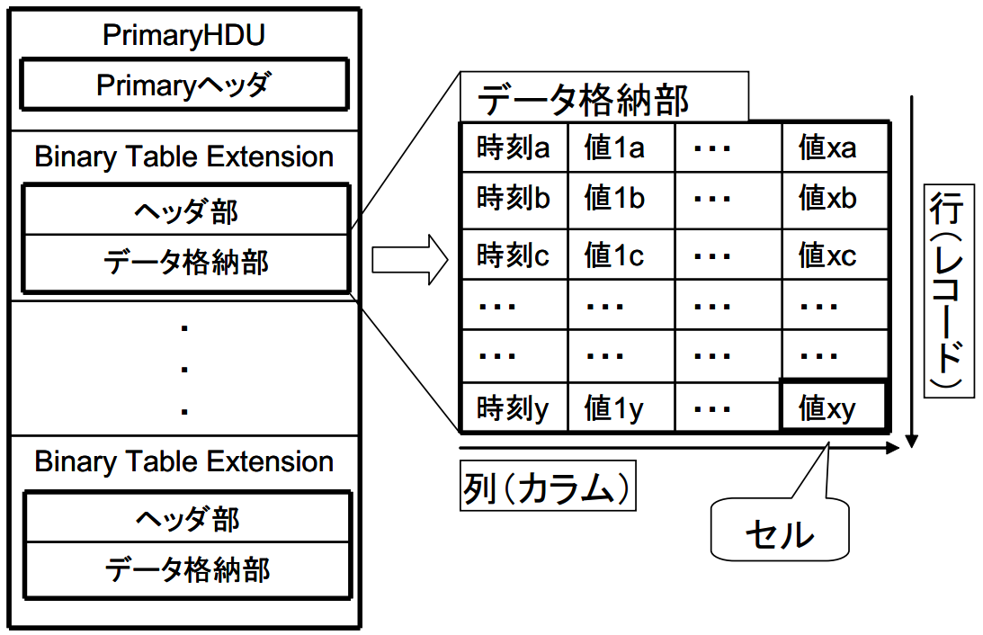
Introduction FITS format
文献1. 図2-1
Primary HDU の後に Extension (複数) が続く構造。基本的にはバイナリ形式だが、ヘッダ部は固定長 (80byte) の ASCII 形式。Extension には、Binary Table Extension (BTE) のほか、ASCII Table Extension, Image Extension などのバリエーションがある。(本講演は BTE のみを扱う)
BTEは、データ型を規定した複数のカラムを持つ表形式のデータ。

Slide 4
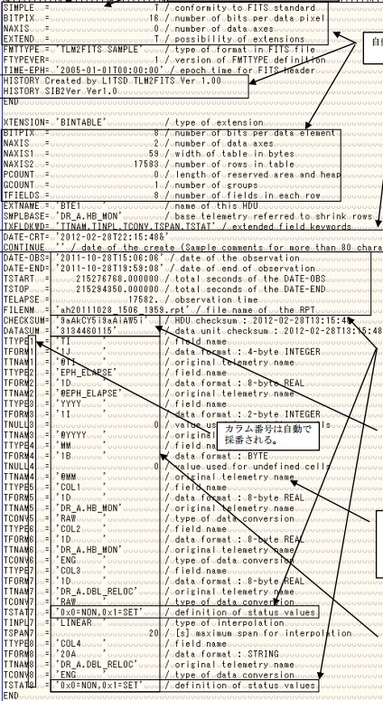
Introduction 書式の規定の例
FITS では、データ格納部のデータ構造をヘッダ部にて規定する そこで、FITS の書式は、しばし、ヘッダの例を用い記述される
BTEでは、カラムに対し、以下等を指定
TTYPEn ラベル
TUNITn : 単位
TFORMn : フィールドの型とサイズ
1B (符号無し8bit)
1I (符号あり 16bit 整数)
1J (符号あり 32bit 整数)
1D (倍精度浮動小数点)
:
ヘッダには、その他、観測情報など任意のキーワードに対し値とコメントを記述できる
文献1. 図3-2

Slide 5
Introduction 従来: 古典的な手法
Level-1 時系列データ処理に必要なステップは下記の通り
搭載機器の設計書を読み解きテレメトリのフォーマットを理解する
工学値への変換式を理解する
( FITS の規格を理解する )
FITS に従い、ファイルの書式を規定する
( C言語など、一般的なプログラムの書き方を覚える )
( FITSIO など、FITSを扱うためのライブラリの利用法を覚える )
プログラムに書き下す
処理結果が正しいか検証する
( ... ) で示した部分は、全てのプログラム作成者の知識として必要
△ それ以外の部分は、扱うデータ種別の量に比例した作業が発生する (作業に比例してミスも発生する) ; 典型的にテレメトリの項目数は数千のオーダ
△ プログラムを書かなければならない

Slide 6
Introduction 従来: 衛星情報ベース(SIB)を用いる手法
ISAS の衛星開発では、テレメトリのフォーマットや工学値変換は、搭載機器の開発において SIB (Spacecraft Information Base) に書かれる。 SIB を用いた場合に必要なステップは下記の通り
( SIB の書式を理解する ) 搭載機器の設計書を読み解きテレメトリのフォーマットを理解する
SIB を読み込み動作するライブラリを作成する 工学値への変換式を理解する
( FITS の規格を理解する )
FITS に従い、ファイルの書式を規定する
( C言語など、一般的なプログラムの書き方を覚える )
( FITSIO など、FITSを扱うためのライブラリの利用法を覚える )
プログラムに書き下す
処理結果が正しいか検証する
ファイル書式に規則を設け、プログラムを書けばデータ種別に比例した作業量を抑えられる
△ プログラムはファイルの書式の規定に応じ修正が必要
△ 汎用なプログラムを書かなければならない (古典的な手法より難易度高)
(開発コストの元を取るため) 衛星プロジェクトなど、まとまった範囲への適用が必要

Slide 7
Introduction SIB によるテレメトリ設計
SIB は多様なテレメトリ設計に対応できる。
抽出定義
無条件抽出 : あるワード位置から無条件にビットパターンを抽出
条件付き抽出定義 : 他のテレメトリ値が一定の条件を満たす際 (サブコミ - 時間分解能を間引き、複数の項目で一つのワード位置を使用 - など) にビットパターンを抽出
エンコーディング
符号無し整数、符号有り整数、単精度浮動小数点、倍精度浮動小数点
工学値変換
無条件変換 : 必ず適用
条件付き変換 : 他のテレメトリ値が一定の条件を満たす際に適用
変換方法
多項式変換 : 5 次までの多項式の係数を指定する方法
任意の関数式による変換 : f(x) = log(x)/x など任意の関数式を指定する方法
プログラムを用いた変換 : C言語のプログラムを用いる方法
他のテレメトリ値の値も含めて値を合成
△ 従来の ISAS プロジェクトに適用されていたレベル１時系列データの作成に 「SIB を用いる方法」 ではメジャーなユースケース (黒字下線の部分) までしかサポートされていなかった △ 搭載機器設計がこれを超え、処理が必要な場合は 「古典的な方法」 で対応するしかなかった

Slide 8
Introduction 従来の手法の課題
Level1時系列データの処理には、「古典的な方法」 「SIBを用いる方法」 など、幾つかの方法があるが、いずれの方法もプログラミングやテレメトリ処理 (ビットパターンの抽出、工学値変換など) の知識が必要とされていた。
「古典的な方法」 は、テレメトリの規模に比例したプログラミングが必要だった。
「SIBを用いる方法」 は、汎用なプログラムのため難易度が高く、SIBの定義の全てのパターンをサポートしたものは存在しなかった。
いずれの方法も、概ね、衛星プロジェクト毎にテレメトリ処理のプログラムが作成されていた。また、プログラムの全て (または、一部) は研究者により作成され、長期のメンテナンス性にリスクがあった。
→ これらの状況を改善するため、ISAS C-SODA では 「レベル１時系列データフォーマット変換ツール (L1TSD)」 を開発した

Slide 9
Introduction 科学衛星レベル１時系列データ処理
科学衛星
従来の科学衛星では、衛星運用システム、工学データベース、科学データベース向けに別々のプログラムが作成されていた
↓
１次データ処理の部分のライブラリ化 (GTAPI) を進めている
また、GTAPI を利用し、工学データベース、科学データベース向けに１次データ処理プログラムの共通化を図ることとした
GSTOS
テレメトリー
一次データ処理
運用システム
SIRIUS
データベース
衛星共通
一次データ処理
一次データ処理
衛星によって
ばらばら
高次データ処理
機器較正情報の適用
物理量変換
(あ)
(い)
EDISON
DARTS
工学データベース
科学データベース

Slide 10
L1TSD 目的・全体構成
L1TSD では、プログラムを書かずともフルセットの SIB のテレメトリ処理を可能とする
L1TSD として、出力フォーマットに応じ以下の版を開発した
L1TSD TLM2FITS (FITS フォーマット対応; 天文分野などむけ) ← 本講演の重点
L1TSD TLM2CSV (CSV フォーマット対応; 工学データベース EDISON など向け)
L1TSD SPICE (SPICE SCLK¹⁾, CK²⁾ フォーマット対応; 惑星分野などむけ)
また、以下の開発の構想もある
L1TSD TLM2CDF (CDF フォーマット対応; プラズマ分野などむけ)
¹⁾ SPICE SCLK : 衛星の時刻付けの関係を記述するフォーマット
²⁾ SPICE CK : 衛星の姿勢を記述するフォーマット
いずれのデータフォーマットに対しても、出力の処理の直前までは同じ作りとした
特に、ビットパターンの抽出、工学値変換など SIB を参照するテレメトリ処理は、衛星運用ソフト (GSTOS) 等で実績があり、高速な工学値変換エンジンを利用することで、SIB の記述力をフルサポートした
ソフトウェア開発メーカが(設計)・製造・試験

Slide 11
L1TSD 処理概要
L1TSD TLM2FITS の処理概要は以下の通り
….. レベル０データ
L1TSD TLM2FITS … ISAS が提供
共通な
工学値変換エンジン …..
SIB (Satellite Information Base)
….. ISAS の衛星開発で作成
FITS 固有な
処理プログラム…...
L1TSD テンプレート
….. データ処理の担当者が作成
….. レベル１データ

Slide 12
L1TSD L1TSD を用いた開発のステップ
L1TSD を用いる方法では、必要なステップを下記の通り
( SIB の書式を理解する )
( SIB を読み込み動作するライブラリを作成する )
( FITS の規格を理解する )
FITS に従い、ファイルの書式を規定する
( C言語など、一般的なプログラムの書き方を覚える )
( FITSIO など、FITSを扱うためのライブラリの利用法を覚える )
( プログラムに書き下す )
処理結果が正しいか検証する
○ 使う側は、ファイルの書式を規定するのみ
○ あらゆる衛星プロジェクトに対応できるよう、また、誰でも容易に、任意のファイル書式を指定できるよう自由度を持たせた → L1TSD テンプレート

Slide 13
L1TSD L1TSD テンプレート
#
# SAMPLE: FILE(L1TSD)Template
#
TIME-EPH = 2005-01-01T00:00:00
XTENSION = BINTABLE
EXTNAME = BTE1
SMPLBASE = DR_A.HB_MON
TXFLDKWD = 'TTNAM,TINPL,TCONV,TSPAN,TSTAT'
DATE-CRT = @@CREATE-DATE / date of the create
DATE-OBS = @@RP-FRONT-DATE
DATE-END = @@RP-END-DATE / date of end of observation
TSTART = @@TSTART / total seconds of the DATE-OBS
TSTOP = @@TSTOP / total seconds of the DATE-END
FILENM = @@RPT:INFILENAME / file name of the RPT
HISTORY @@RPT:[1]:HISTORY
CHECKSUM =
DATASUM =
TTYPE# = TI
TFORM# = 1J
TTNAM# = @TI
TTYPE# = EPH_ELAPSE
TFORM# = 1D
TTNAM# = @EPH_ELAPSE
TTYPE# = YYYY
TFORM# = 1I
TNULL# = -1
TTNAM# = @YYYY
TTYPE# = MM
TFORM# = 1B
TNULL# = 0
TTNAM# = @MM
TTYPE# = COL1
TFORM# = 1D
TTNAM# = DR_A.HB_MON
TCONV# = RAW
TTYPE# = COL3
TFORM# = 1D
TTNAM# = DR_A.DBL_RELOC
TCONV# = RAW
TSTAT# = @@SIB:STATUS
TSPAN# = 20
FITS版
ファイルの書式は FITS の知識のある人なら、誰でも記述できるよう、右の例のようなテンプレートファイルの記法を定めた
FITS を扱うためのデファクトスタンダードなライブラリ FITSIO で使用可能なテンプレートファイルを拡張した形式
カラムごとに、対象とするテレメトリ項目名 (TTNAM#), 工学値変換するか否か (TCONV#) などを記述し、テレメトリ処理の内容を定める
データの取得開始、終了時間などヘッダに観測情報を自動で値を設定するディレクティブ (@@ディレクティブ名) を用意した
TTYPE# から 次の TTYPE# までが１つのカラムの定義
… カラムのラベル
… 倍精度浮動小数点
… テレメトリ名称を指定
… 生データを指定

Slide 14
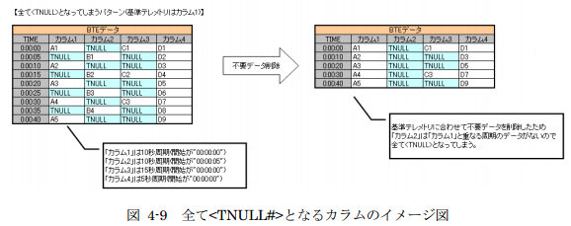
L1TSD 機能概要
時刻毎にレコードを作成する
(サブコミなどの理由で、テレメトリ項目の出力タイミングが不揃いな場合のため) カラムの値に抜けがある場合は、無効であることを表す値 (TNULL) を詰める (まだらな表が作られる)
(あるパケットに含まれる値のみを記録したいなどのニーズに対応するため) 指定したカラムに値があるレコードのみを残す機能を持たせた
文献1. 図4-9

Slide 15
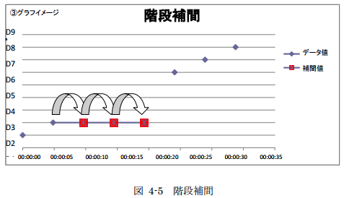
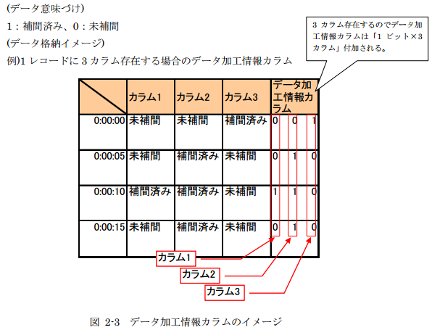
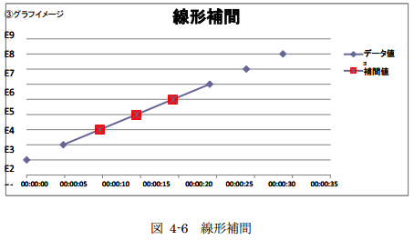
L1TSD 機能概要
カラムの値に抜けがある場合でも、値を埋められるように補間の機能を実装した( 前述の機能と組み合わせ、異なる出力タイミングのテレメトリ項目を集め、値の埋まった表を作成することができる )
値が補間により得られた値か否かを ビットパターンで示すカラムを作成する 機能を持たせた
文献1. 図4-5
文献1. 図2-3
文献1. 図4-6

Slide 16
L1TSD 機能概要
L1TSD テンプレートの記述の自由度は高く、任意の FITS ファイルに対応できる
テレメトリ項目数が多い場合は、SIBと整合のとれたL1TSDテンプレートを作成するのが手間なため、テレメトリ名称のみを指定することで、L1TSDテンプレートが作られるツールが用意されている
△ 任意のフォーマットに対応する場合、衛星プロジェクトの方針に沿って、SIBからテンプレートファイルを作成するプログラムが必要 (SIB を読み込む必要がある汎用プログラムなため、それなりに難易度の高いプログラムであるが、テレメトリ処理全体をプログラミングするよりは簡略で済むようになっている)

Slide 17
Summary & Future work
L1TSD では、プログラムを書かずともフルセットの SIB のテレメトリ処理を可能とするよう、レベル１時系列データフォーマット変換ツール(L1TSD) を開発した
FITS 版は、L1TSD Template を作成することで、Binary Table Extension を適用する、任意の FITS フォーマットに対応できる
--------
ひさき、はやぶさ２、ASTRO-H での利用実績を踏まえ、鋭意、バグ修正やエラーメッセージの改善など、機能拡張を実施中
--------
性能は改善の余地あり
SIB からテンプレートを生成する機能にカスタマイズ性を持たせる
プロジェクト毎に L1TSD (FITS) のフォーマットを定めるのではなく、ISAS としての推奨値を示す

Slide 18
Reference
文献1: レベル１時系列データフォーマット変換ツール (FITS) ユーザーズガイド, 日本電気株式会社

